Slide 1








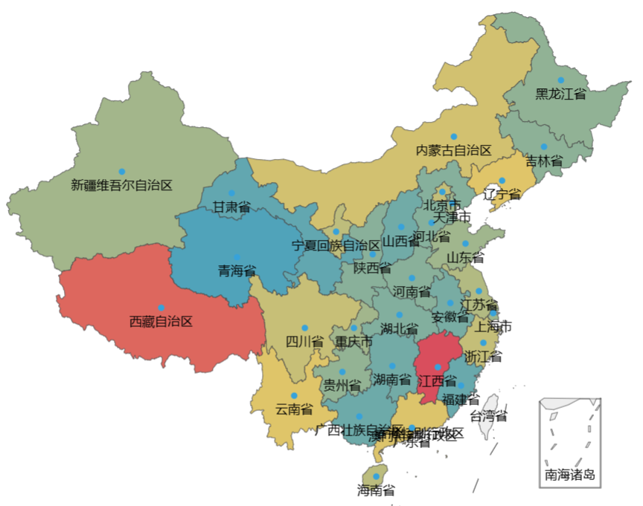
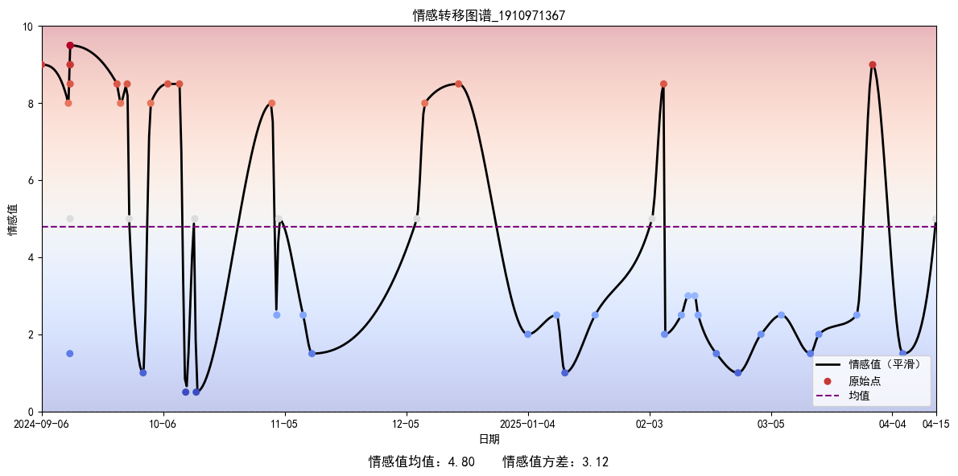
日常生活
心理情绪
身体状态
休闲兴趣
...
爬取
清洗
情绪关键词
社交媒体
昵称
性别
微博数
...
内容文本
发布时间
互动情况
...
海量微博数据集
大模型组协同
情感挖掘分析
个人：情感转移图谱
群体：省域情感画像

